Slide 1
Конкурс совместного творчества «Символ года 2021»
Группа «Моряки»
МКДОУ «Сухобузимский детский сад№3»

Slide 2
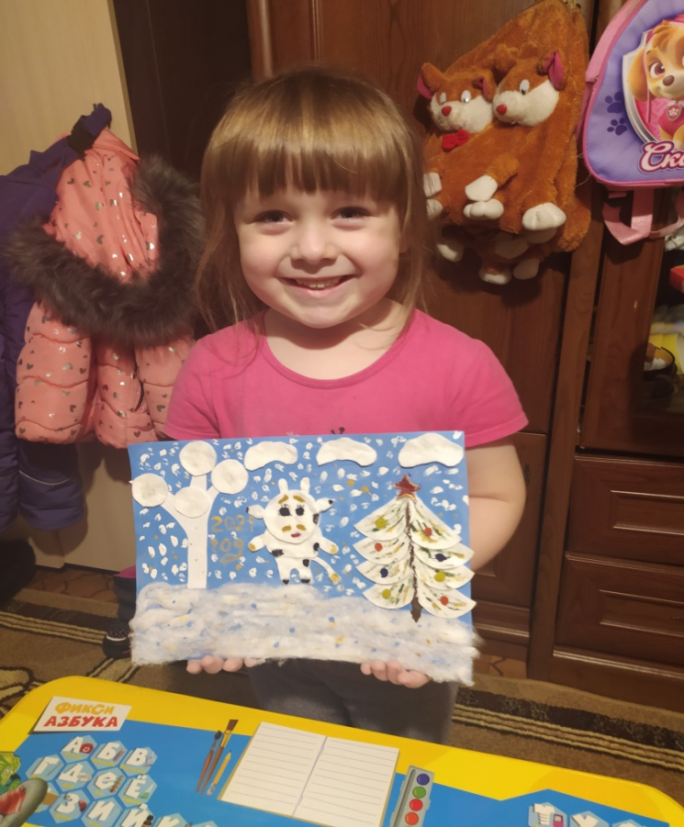
Новогодний бычок у ёлочки
Нежелеева Даша

Slide 3
Бычок угощает конфетами
Збавленко Саша

Slide 4
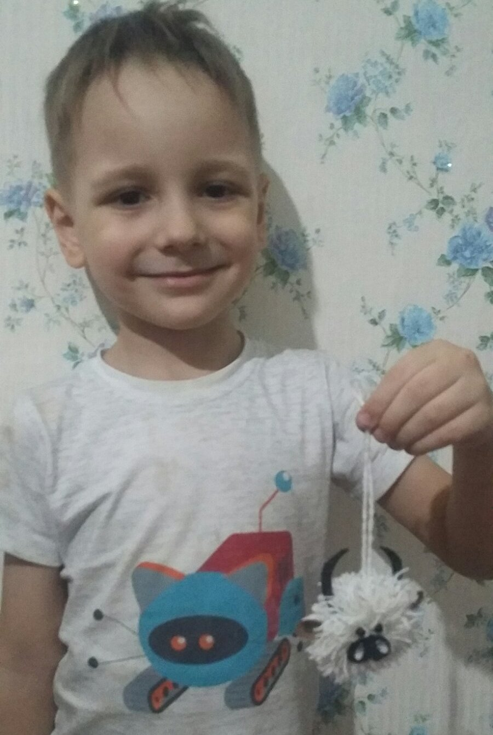
Мой бычок
Гребенюк Даниил

Slide 5
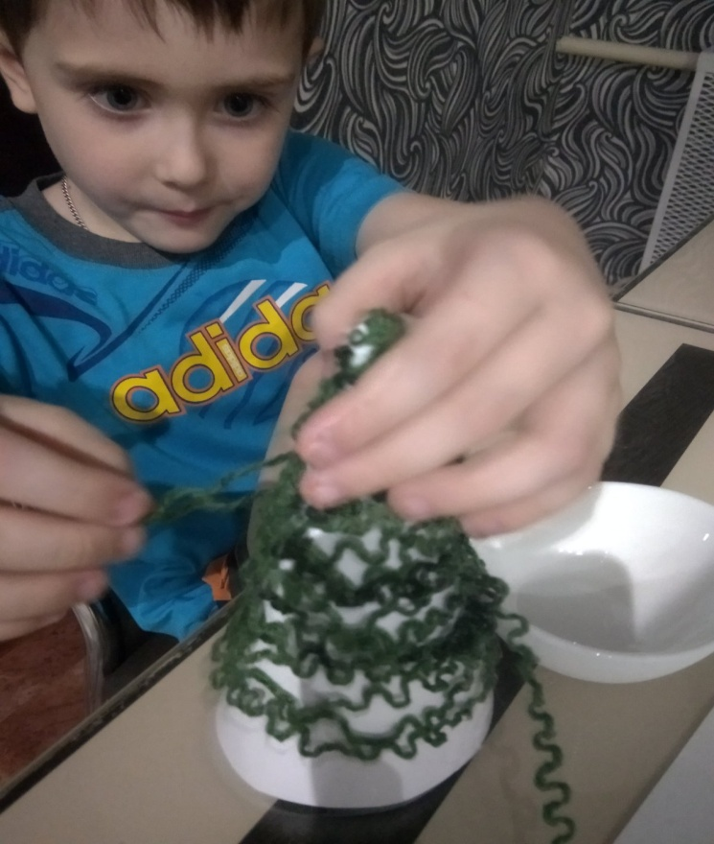
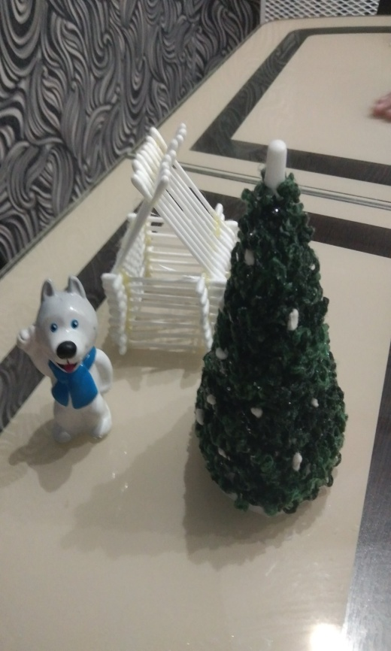
Новогодняя Елочка
Слепчук Андрей

Slide 6
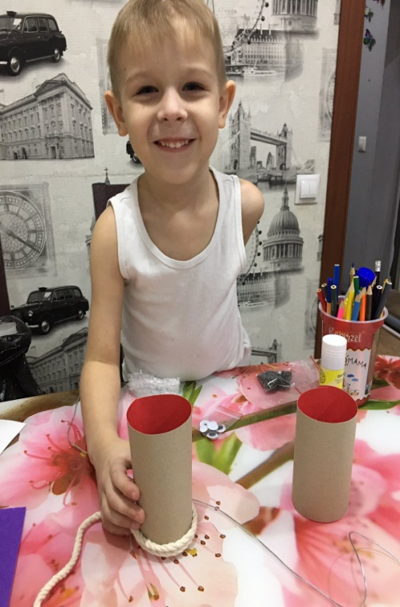
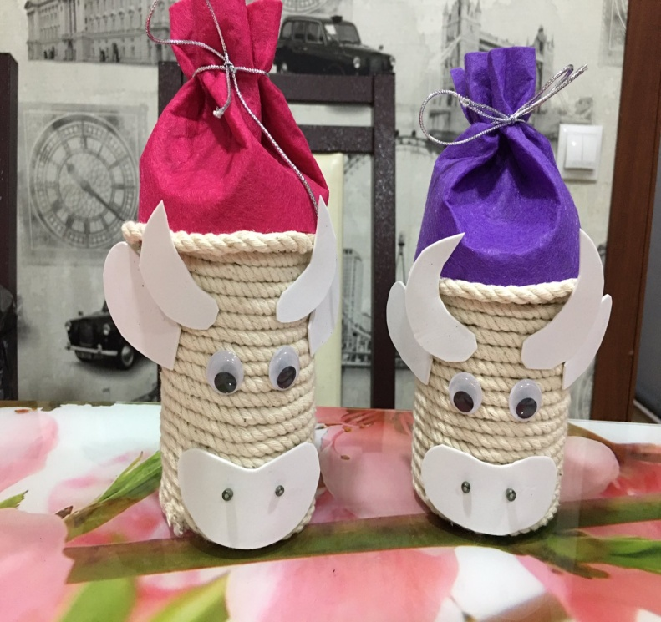
Мои бычки
Киселев Иван

Slide 7
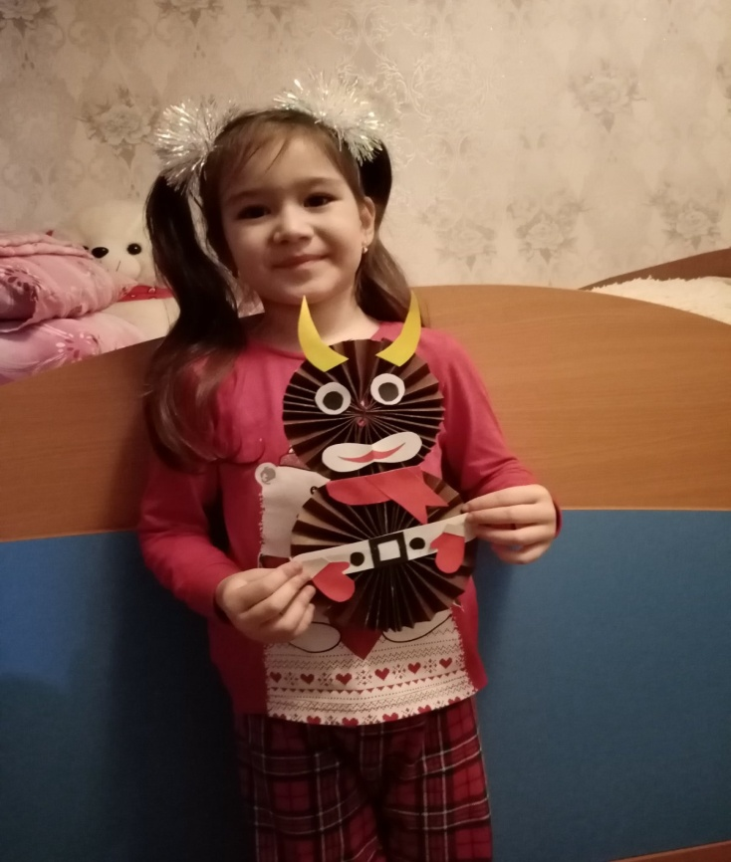
Аминин Бычок
Махманазарова Амина

Slide 8
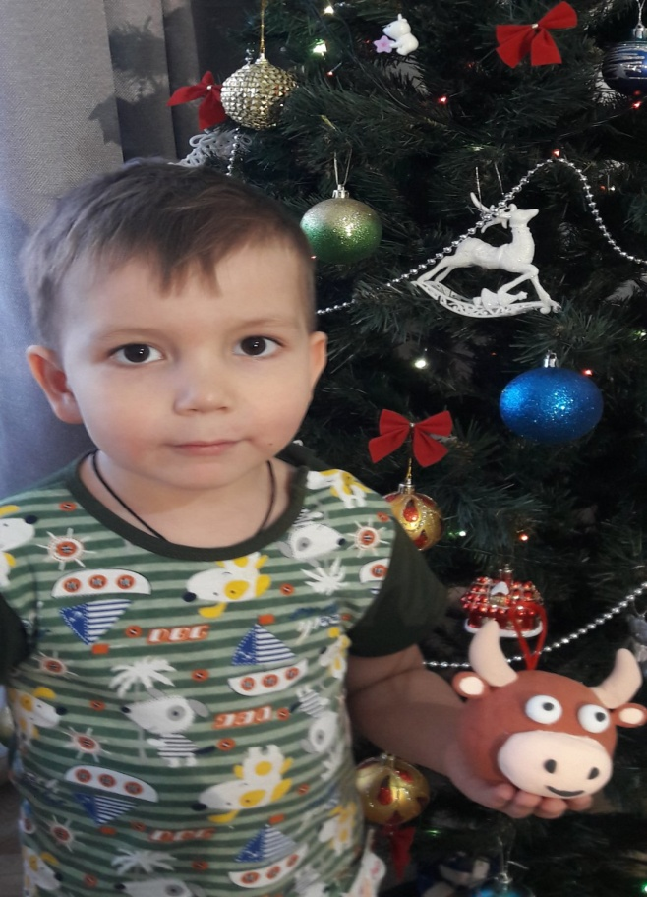
Бычок Петруша
Разумов Дима

Slide 9
Федин Бычок
Кузьмин Федя

Slide 10
Софиин бычок
Штыкина София

Slide 11
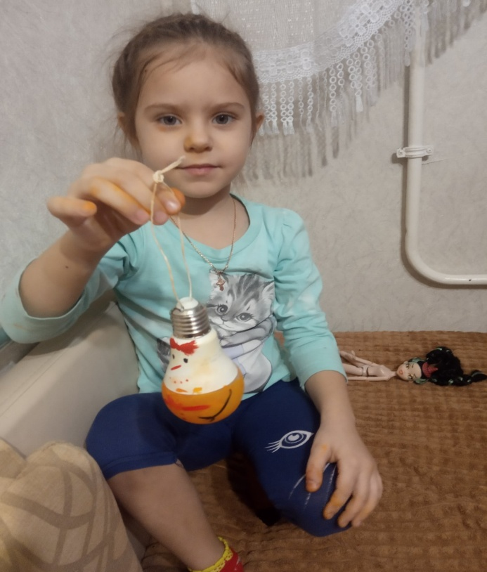
Варюшин снеговик
Никитина Варвара

Slide 12
Новогоднее подворье бычка
Писарева Вика

Slide 13
Бычок у елочки
Калислямова Даша

Slide 14
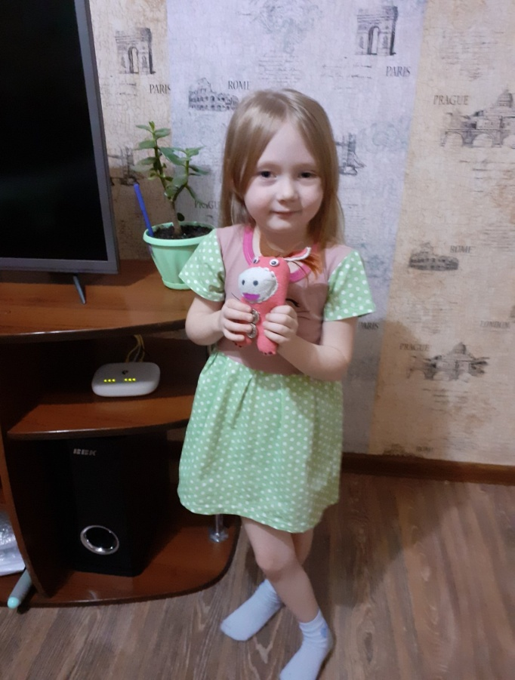
Бычок Василий
Селиванова Валерия

Slide 15
Волшебный Бычок
Первов Максим

Slide 16
1 место – Первов Максим
2 место – Слепчук Андрей
Збавленко Саша
Киселев Иван
3 место - Нежелеева Даша
Никитина Варя
Селиванова Валерия
С наступающим Новым Годом!

